Slide 1

探索會計專業的出路
班級：四會一乙
學號：102404204
姓名: 黃韋慈
2013年9月27日

Slide 2

周遭的長輩常說：「你就讀會計系，畢業後出社會能做什麼？是繼續升學還是就做記帳等工作。」普遍的認為會計這條路很狹窄，而老實說，其實我也不是很清楚會計到底能做什麼，所以我總是回答：「看有沒有機會考上公職吧。」
藉由這次報告中，可以更加了解會計這條康橋大道。

Slide 3

就讀會計系，課程中可以學習許多種相關會計資訊，例如：統計學、經濟學、中會、商事法、成會、審計學、稅會、政會……，還有許多相關於會計專業領域的課程，我們可以趁大學四年期間到當地國稅局當志工、會計師事務所實習，增加自己的世面、稅務法規上的相關時事及了解處理會計事務上的應對方式，以便在未來選擇更多不一樣的會計。
會計職涯出路，列出以下幾種：
會計師
財務會計主任
稽核部經理
助理會計
政府會計審計人員
記帳士
稅務規劃師
政府稅務行政人員
電腦稽核人員
ＥＲＰ軟體應用師
經營管理顧問師
財務部經理
（出自屏東商業技術學院ＥＰ－系就業方向圖）

Slide 4
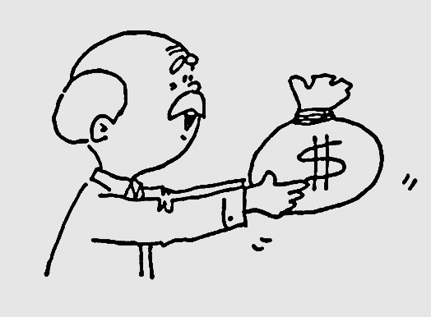
我將採取上列的幾項做報告。其中的記帳士，在大學時是可以考取的證照。取得記帳士證照，只需在事務所所在地的國稅局辦理登記，並加入當地記帳士公會，就可合法協助納稅人或替公司行號委託從是辦理記帳、納稅或登記營業事務等相關工作，不必擔心畢業後就會無路可走。
＊記帳士─最佳稅務代理人
記帳士得在登錄區域內，執行下列業務：
(1)受委任辦理營業、變更、註銷、停業、復業及其他登記事項
(2)受委任辦理各項稅捐稽徵案件之申報及申請事項
(3)受理稅務諮詢事項
(4)受委任辦理商業會計事務
(5)其他經主管機關核可辦理與記帳及報稅事務有關之事項。但業務不包括受委任辦理各項稅捐之查核簽證申報及訴願、行政訴訟事項。
（出自公職網 資訊網－記帳士）

Slide 5
聯合新聞中指出，記帳士「需求激增，身價看漲」、「業務能力，不可或缺」等字樣，其中提到鑑於過去商業記帳人員及報稅代理人素質良莠不齊，造成各界爭議及社會資源的浪費。而１１１１人力銀行專案經理林賢雅分析，記帳士主要收入來源，是以協助中小企業記帳及稅務申報為主，每月每件約在二千至四千之間，大型企業則有上萬元的行情；可同時服務多位客戶，擁有收入穩定且工作彈性高的特色。
（出自聯合新聞網－考記帳士 會計職業吃香）
＊專技記帳士普考／考試科目與成績計算
等別 | 應試科目
專技普考 記帳士 | 1. ◎ 國文（作文６０％、測驗４０％）
 | 2. ◎會計學概要
 | 3. 租稅申報實務
 | 4. *稅務相關法規概要
 | 5. *記帳相關法規概要
『備註』 | 1. *採用測驗試題，◎採用申論及測驗之混和題，其餘採用申論題型
 | 2. 本考試及格方式，以應試科目總成績滿六十分及格。
 | 3.前項應試科目總成績之計算，以普通科目成績加專業科目成績合併計算之。其中普通科目成績以國文成績乘以百分之十計算之；專業科目成績以各科目成績總和除以科目數再乘以所占剩餘百分比計算之。
 | 4. 本考試應試科目有1科成績為零分或專業科目平均成績未滿50分者，均不予及格。缺考之科目，以零分計算。
（出自公職網 資訊網－記帳士）

Slide 6
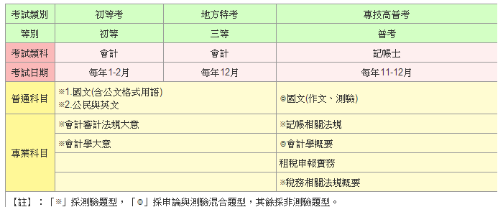
記帳士
相關職務：
稅務規劃師、記帳士、政府稅務行政人員、助理會計
而我們可以從記帳士投考組合分析中得知，可以藉由記帳士轉任為公職人員：
專技普考記帳士／投考組合分析
組合一》專技普考記帳士&初等考、地特五等（會計）
﹡可以在準備記帳士的同時，多準備會審法規、公民與英文。
﹡會審法規既是法規，考所謂的法條填空題。
﹡公民多注意邏輯觀念和實務上的相關生活，熟悉題型，這一
就可在當年考試中得到兩種國考機會喔。

Slide 7

組合二》專技普考記帳士&農田水利會（一般行政人員會計組）
﹡經濟學及法學緒論是記帳士在報考農田水利會必須再加選之考科，但水利會只考4科，好考又易準備，不用太過擔心，只要秉持上榜信心，成功是指日可待。
（出自公職網 資訊網－記帳士）

Slide 8
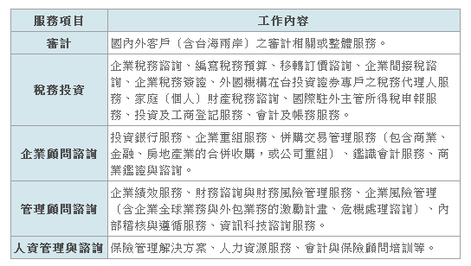

會計師（Certified Public Accountant 或簡稱CPA）執照是會計系所必備的專業證照，和記帳士工作性質相似，但多了一份『簽證』。可藉由通過會計師考試對個人的會計及審計專業作為一種肯定，以便在未來想自行創業或成為會計師事務所的合夥人。同時，會計師執照隸屬高等考試，亦可轉任為公職人員。
查帳
稅務規劃
工商登記
管理諮詢
財務
會計
成本
審計
投資分析
會計師 工作內容：

Slide 9

根據聯合報，拿到會計師證照，到事務所上班起薪約三至四萬起跳。而會計師執照考試，由原本的１年內要各科及格，延長成３年，意即４年之內，能在會計師考試中各科及格，便可獲取此照。
會計師 考試科目：
類科 | 共同科目 | 專業科目（選擇＋申論）
會計師 | 國文（作文與測驗） ※作文非選擇題，其餘選擇題 | 中級會計學
 |  | 高等會計學
 |  | 成本會計與管理會計
 |  | 審計學
 |  | 公司法、證券交易法與商業會計法
 |  | 稅務法規
會計師
相關職務：
財務或會計主管、會計師、金融專業主管
（出自三民教育網－會計師）

Slide 10

而從屏東商業技術學院－會計系校友中，發現我們除了以上列出的相關職務，會計系還可以考取司法特考中的檢察事務官（財經實務組）。這屬於三等司法事務官，而它考取的好處在於：
可續考司法官
可升至主任司法事務官
薪資三級跳，以目前大學畢業起薪約７萬５
因為隨著現在經濟事務趨近於專業化及電腦化，而政府對於現在的重大金融犯罪、工程舞弊等專業案件相當關心，因此引入財經等專業人員，協助法官辦案，以加速審理與確保裁判品質的雙重功效。為了因應用人機關進用具財稅及金融等技術人員之需求，於是將司法事務官分列為法律事務組及財經事務組。

Slide 11

司法事務官（財經事務組）－財經事務的專才
工作性質／分發單位：
工作性質：係專責處理強制執行事件、非訟事件以及破產及債務
清理事件等不具爭訟性、或者不涉及身份、實體權利
義務的事務，和法律事務組不同的是，財經事務組會
比較偏向於財稅或金融部分。
分發單位：各地法院。
在司法事務官中增設財經事務組，未來可有效支援金融專業法庭的審理。因此，相關財經類科有志於司法工作者，亦可視為首選。
（出自公職王資訊網－司法特考 司法事務官(財經)）

Slide 12
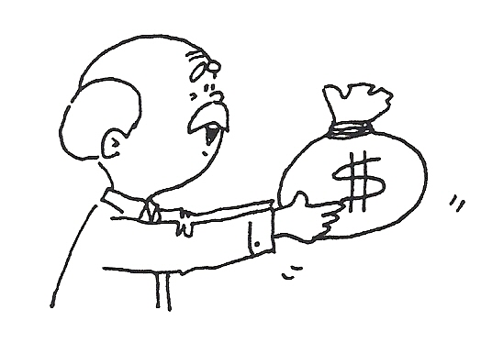
結論：
從上述報告來看，就讀會計的出路有多方向的選擇，並不需只專注一種，單純的記帳。而學習會計的同時，也須學習有關法律的相關課程（例如：憲法、民法），而現在電腦的普及化，不必在人工計帳，讓我們在未來可以更加便利、充分的展現會計專業人員應有的技術。

Slide 13

心得：
我一直認為，會計就是一條很直的路，出來的工作就只是從事事務所的工作，從來就沒想那麼多，直到後來我從綜高畢業後，選擇會計系就讀，特地的google，我才發現原來會計系有那麼多變化。從上列出的相關職務後，讓我很有興趣且訝異的是原來學習會計也可以當上檢察官！
我想我會盡全力的研究會計這門深奧的學問，從中學習我可以找到許多樂趣，而這就是我選擇會計系就讀的原因，雖然我的基礎語文能力不是說很好，可能還處在國中的階段，但藉由這次「探討會計專業的出路」報告，訂下我的目標，未來的路可能有許多波折，但我相信最終的果實會
最甜美。

Slide 14

資料來源：
屏東商業技術學院ＥＰ－系就業方向圖
http://eportfolio.npic.edu.tw/Login.aspx
聯合新聞網－考記帳士 會計職業吃香
http://mag.udn.com/mag/edu/storypage.jsp?f_ART_ID=448762
三民教育網－會計師
http://www.3people.com.tw/Government/Professional_Accounting/main.aspx
公職王資訊網－司法特考 司法事務官（財經）
http://info.public.com.tw/ExamClass_Content.aspx?tid=2&nid=4&cid=24&rid=65
公職網資訊網－記帳士
http://info.public.com.tw/ExamName_Content.aspx?tid=4&nid=33&rid=165
謝謝收看

